Slide 1
Présentation de Management Studio

Slide 2
Définition de SQL management studio
Microsoft SQL Server est un système de gestion de base de données (SGBD) en langage SQL, incorporant entre autres un SGBDR développé et commercialisé par la société Microsoft.
Il fonctionne sous les OS Windows et Linux (depuis mars 2016), mais il est possible de le lancer sur Mac OS via Docker, car il en existe une version en téléchargement sur le site de Microsoft.

Slide 3
Les mot clé
SGBDR

Slide 4
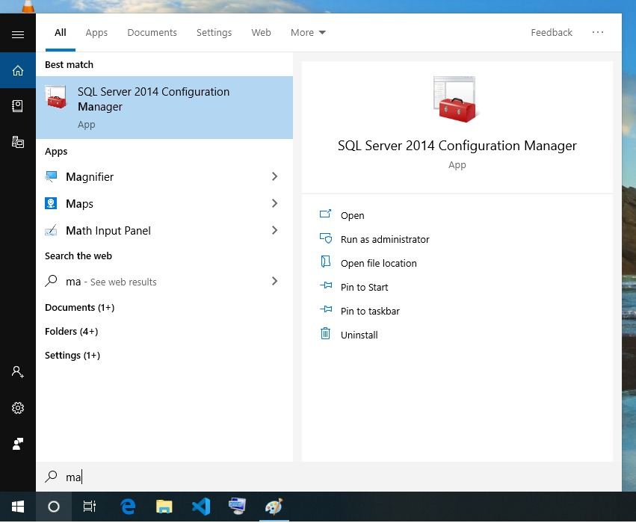
1-Les étapes pour créer une base de données :

Slide 5
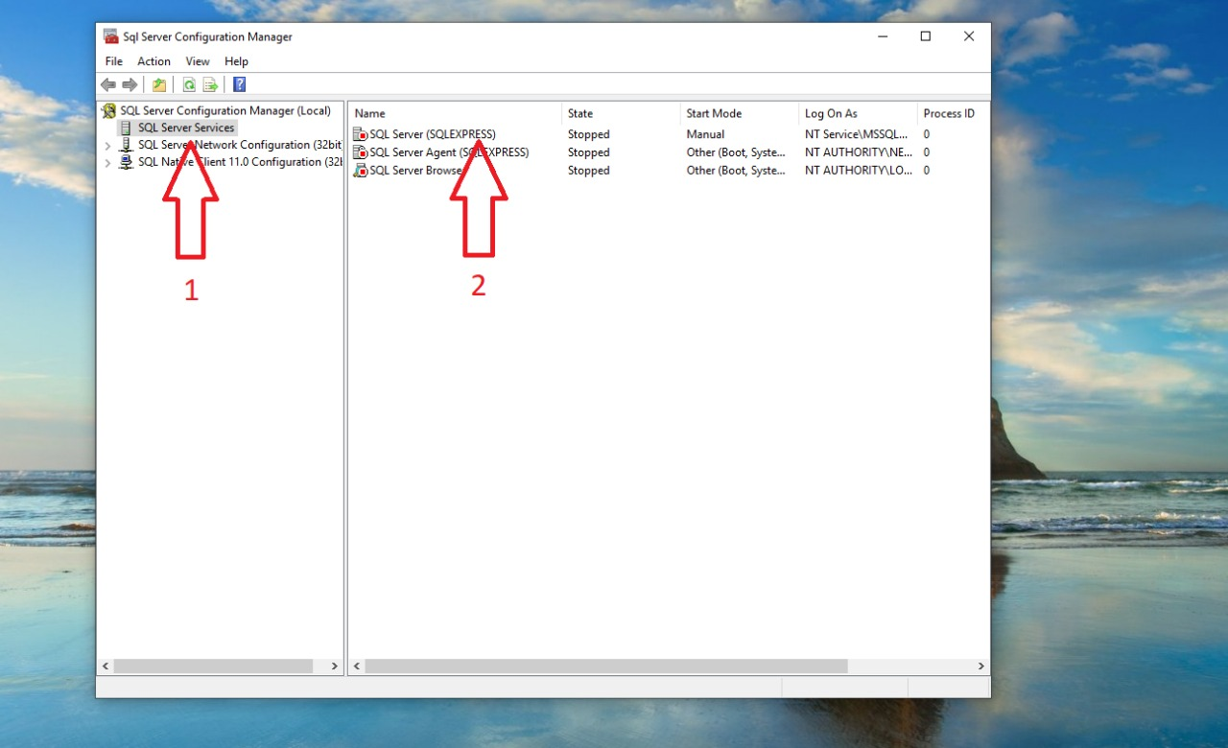
1-Les étapes pour créer une base de données :

Slide 6
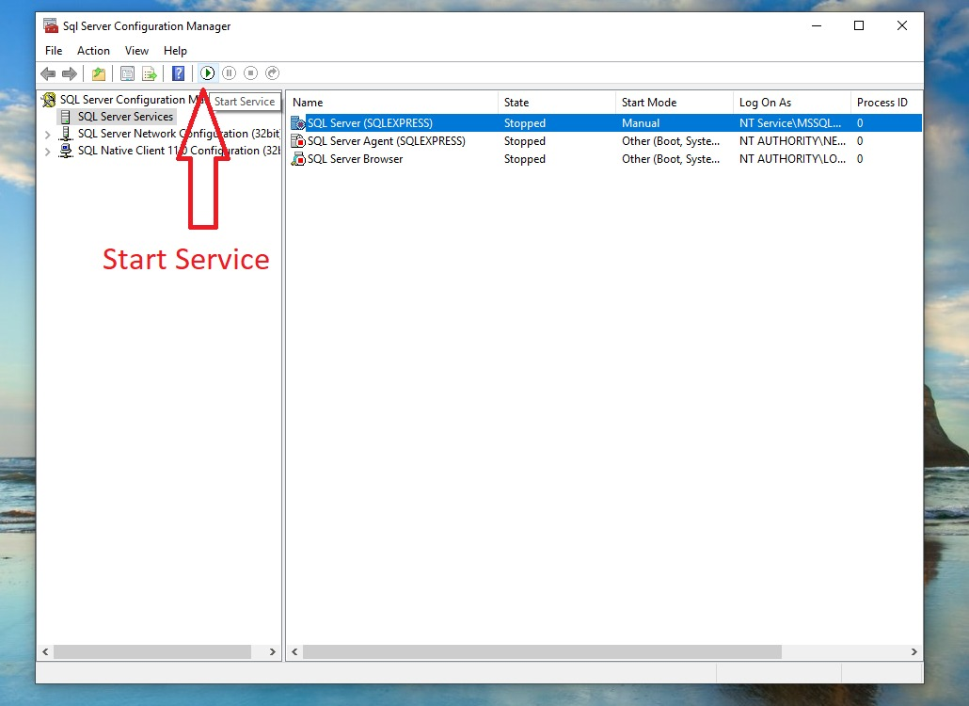
1-Les étapes pour créer une base de données :

Slide 7
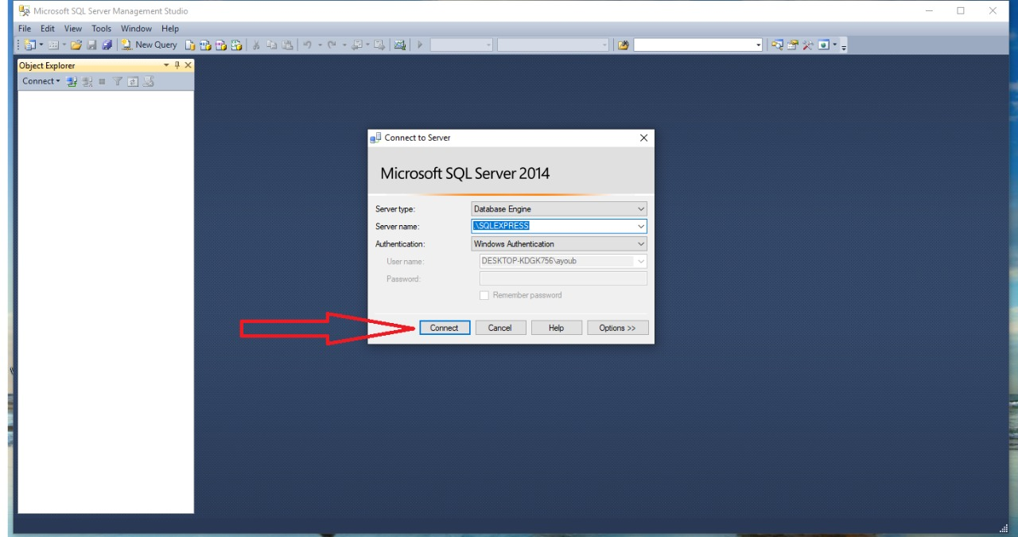
1-Les étapes pour créer une base de données :

Slide 8
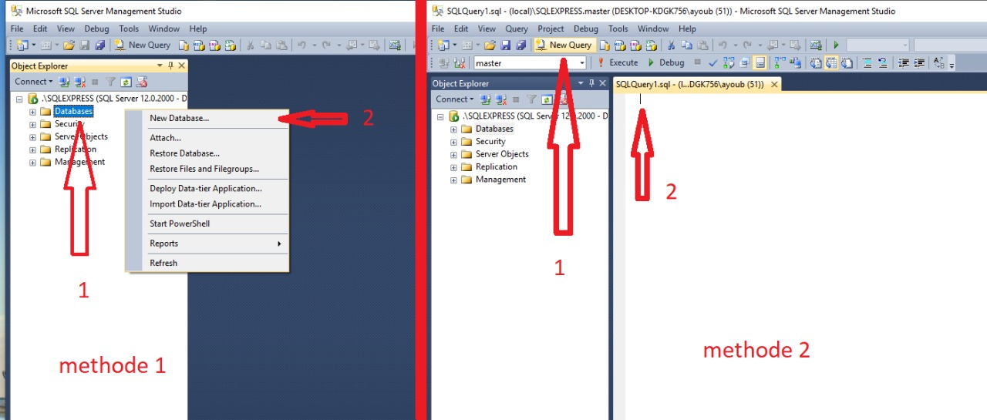
1-Les étapes pour créer une base de données :

Slide 9
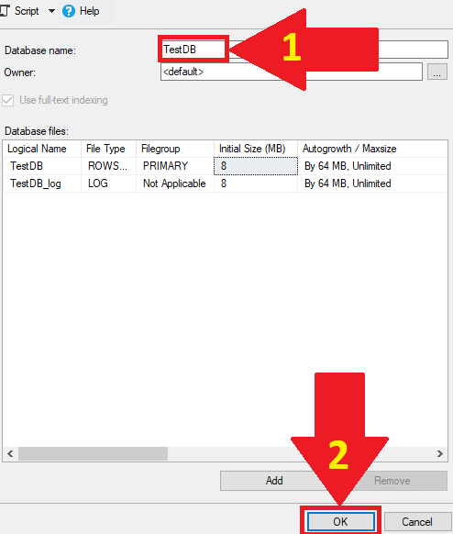
1-Les étapes pour créer une base de données :

Slide 10
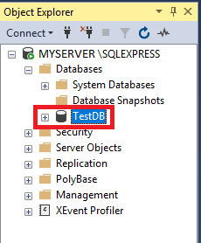
Les étapes pour créer une table :

Slide 11
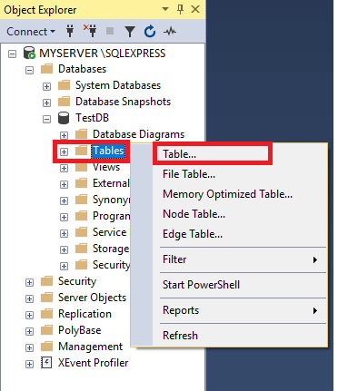
2-Les étapes pour créer une table :

Slide 12


2-Les étapes pour créer une table :
Par exemple on veut crée une table nomme personne:
Nom
Age
Ville
Apres il faut enregistrer la table:

Slide 13
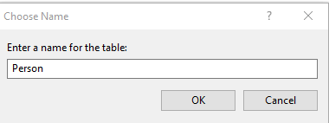
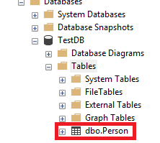
2-Les étapes pour créer une table :
On donne un nom pour la table et on click sur « OK »:

Slide 14
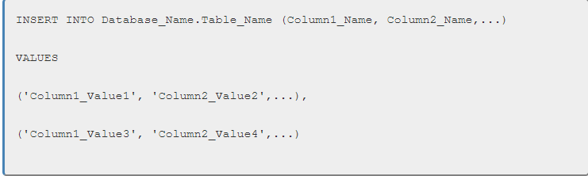
2-Les étapes pour créer une table:
Si on veut remplir notre table on suivre les étapes suivantes:
On utilise une nouvelle requête pour remplir

Slide 15
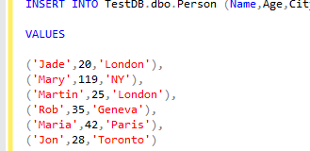

2-Les étapes pour créer une table:
Exemple:
Et on vérifie:

Slide 16
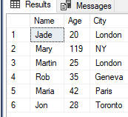
2-Les étapes pour créer une table:
On exécute , Et voila le résultat:

